Slide 1
Teste Unitário

Slide 2
O que é?
Um teste unitário basicamente é o teste da menor parte testável de um programa.
Se você programa em uma linguagem que suporte paradígma funcional por exemplo, a menor parte testável do seu código deve ser uma função. Então um teste unitário seria o teste de qualquer função. No caso de orientação a objetos seria o teste de um método de seu objeto.

Slide 3
Métodos
setup(): Método chamado antes de cada método de teste.
tearDown(): – Método chamado depois de cada método de teste

Slide 4
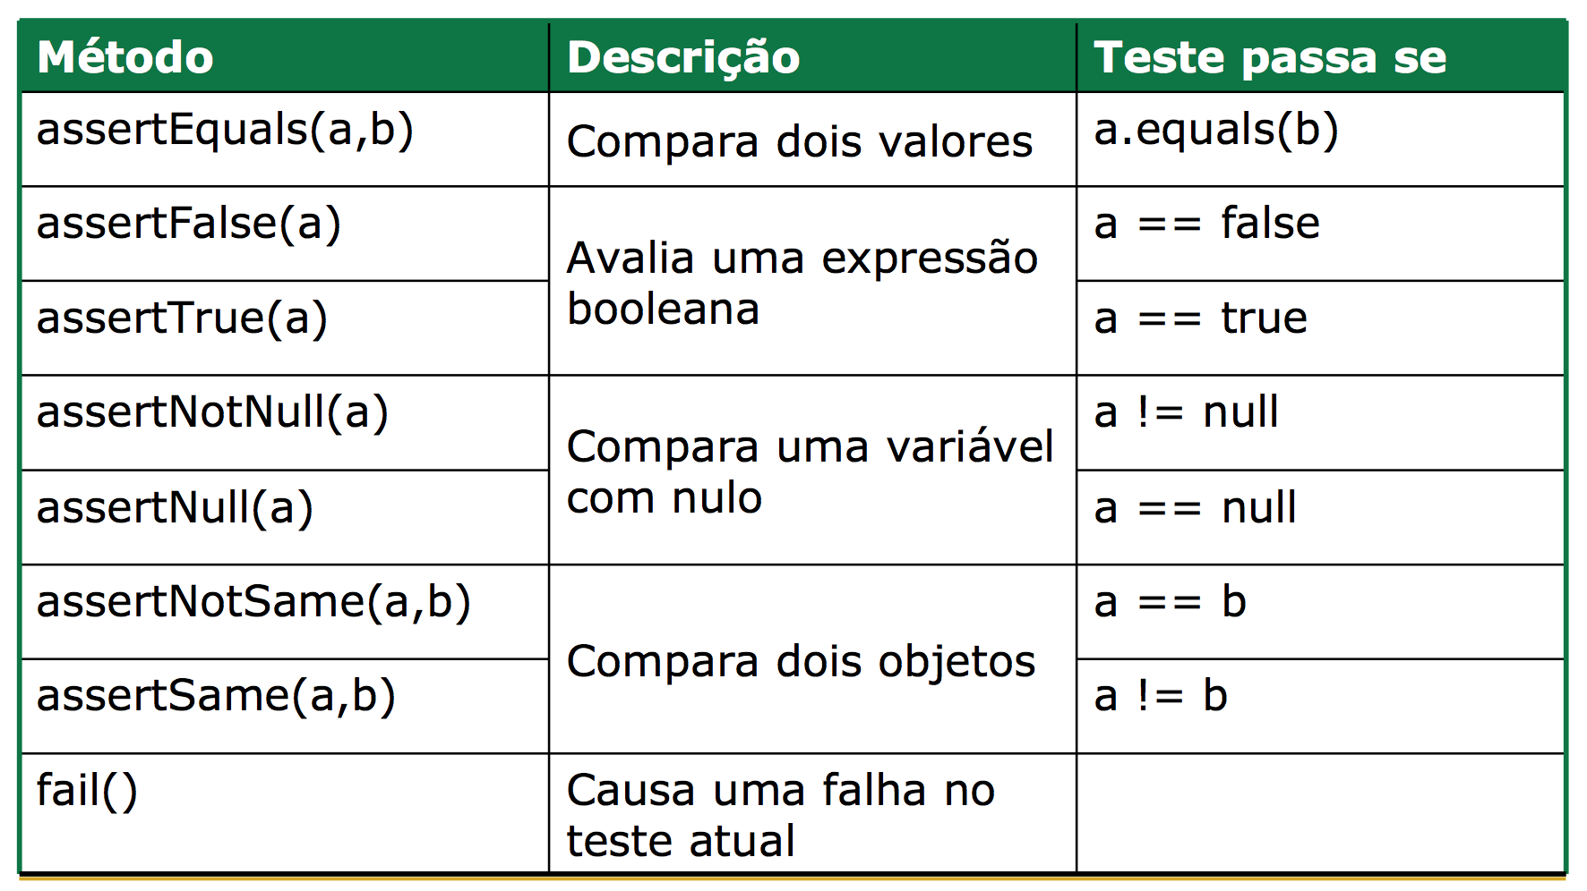
Asserts

Slide 5
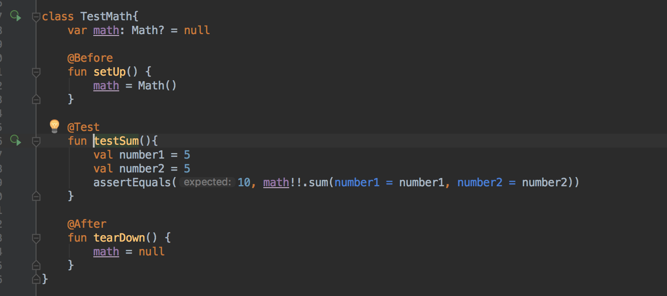
Exemplo

Slide 6
Vamos praticar!

